Slide 1
Gestão Fiscal, Abril/2016
GIA SP - Alteração Layout DIFAL .

Slide 2
PCREQ-10522
DESCRIÇÃO
Alterado a GIA SP (OBF0476) para que selecione as informações do tipo imposto 4 – DIFAL/FCP do SUP7400.
Alterado a apuração (OBF0030/OBF12030) para que gere automaticamente o subitem (002.87) e Ocorrência, na apuração dos valores de débito referente a DIFAL.

Slide 3
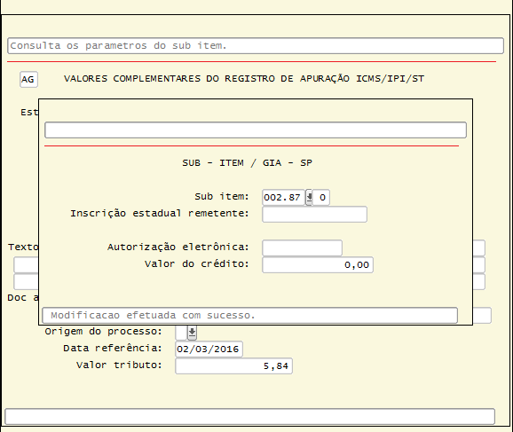
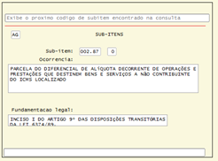
PCREQ-10522
DESCRIÇÃO
Alterado a apuração (OBF0030/OBF12030) para que gere automaticamente o subitem (002.87) e Ocorrência, na apuração dos valores de débito referente a DIFAL.
SUP0473

Slide 4
PCREQ-10522
DESCRIÇÃO
Arquivo da GIA SP

Slide 5
Liberação
Update:
03-2016 (12.1.11)
Download: 07/06/2016
Documento Técnico:
PCREQ-10522: http://tdn.totvs.com/display/LLOG/DT_GIA_SP_DIFAL

Slide 6
Patricia Moreira Librelato

